Slide 1
ASUS LAPTOP FULLFILLMENT
Ho Chi Minh, 1/2019

Slide 2
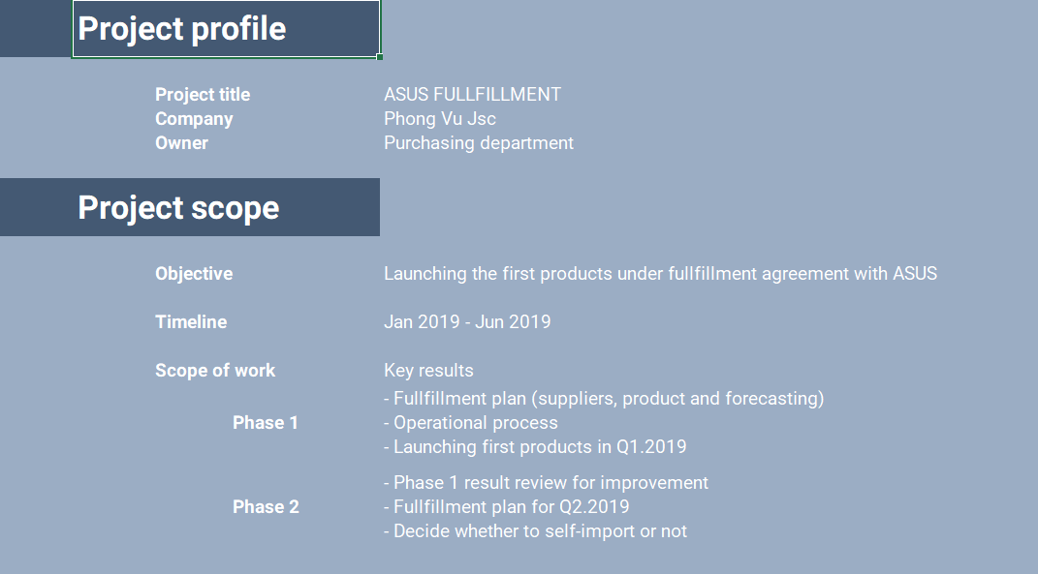
Project profile

Slide 3
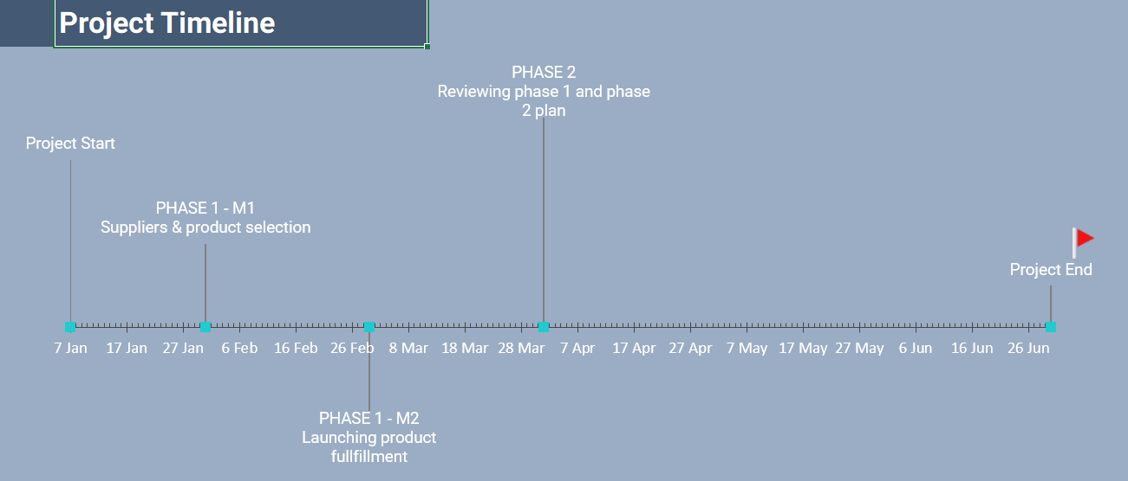
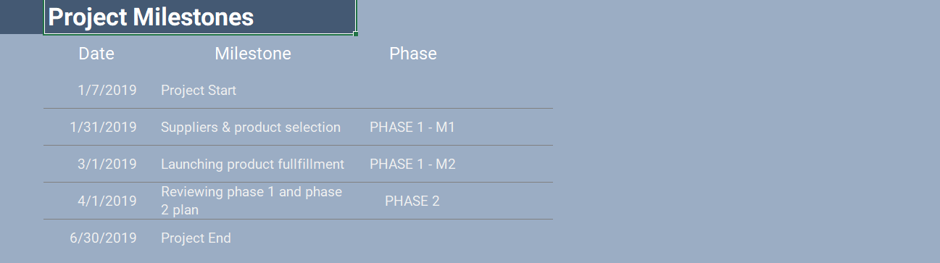
Timeline & Milestones

Slide 4
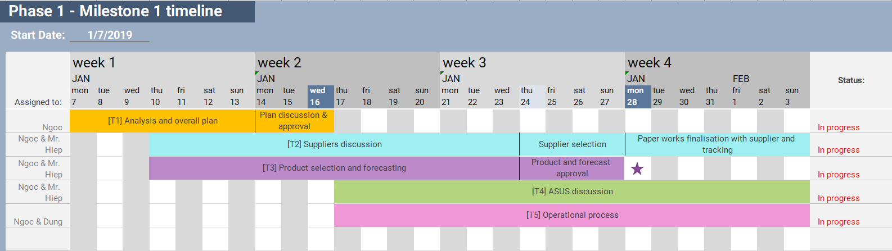
Phase 1 – Milestone 1

Slide 5
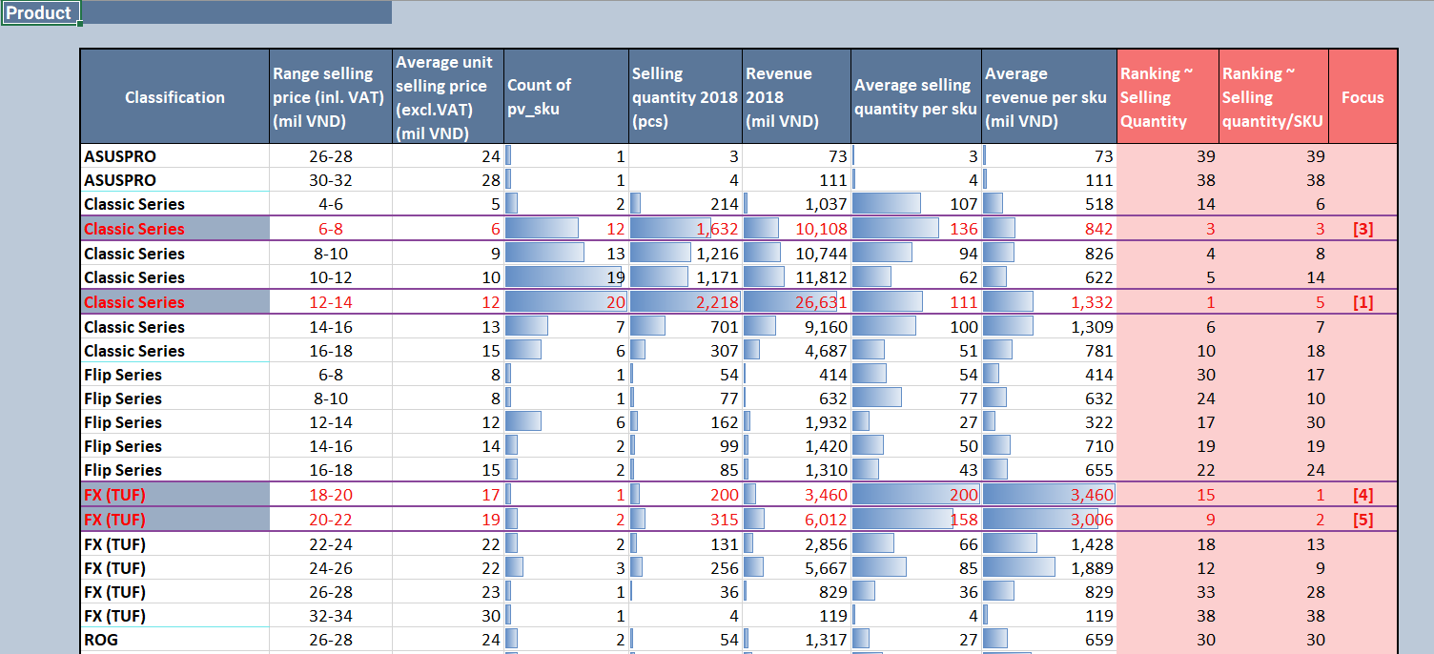
Product selection

Slide 6
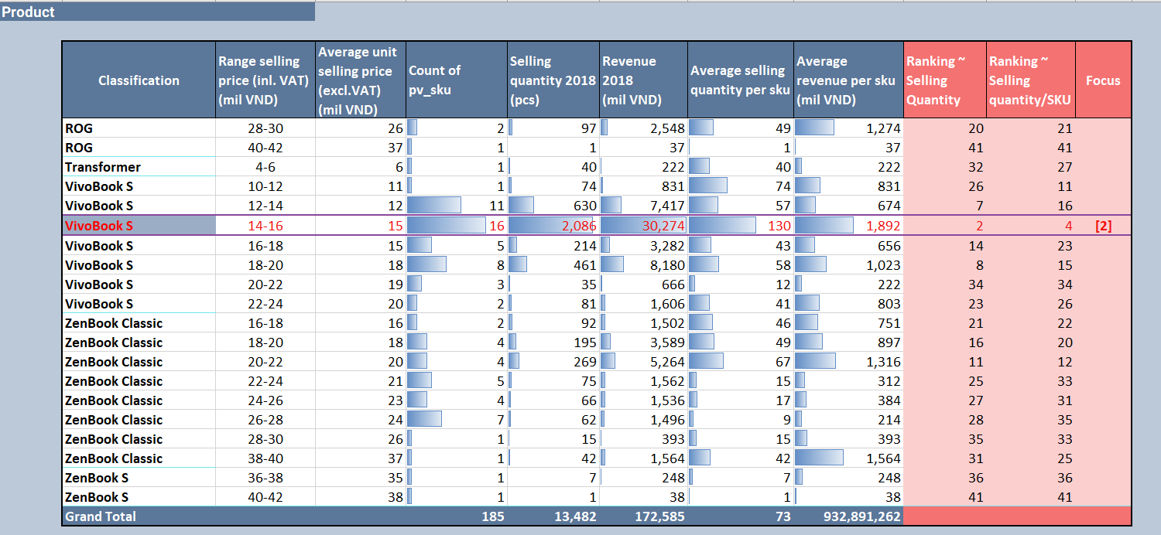
Product selection (cont.)

Slide 7
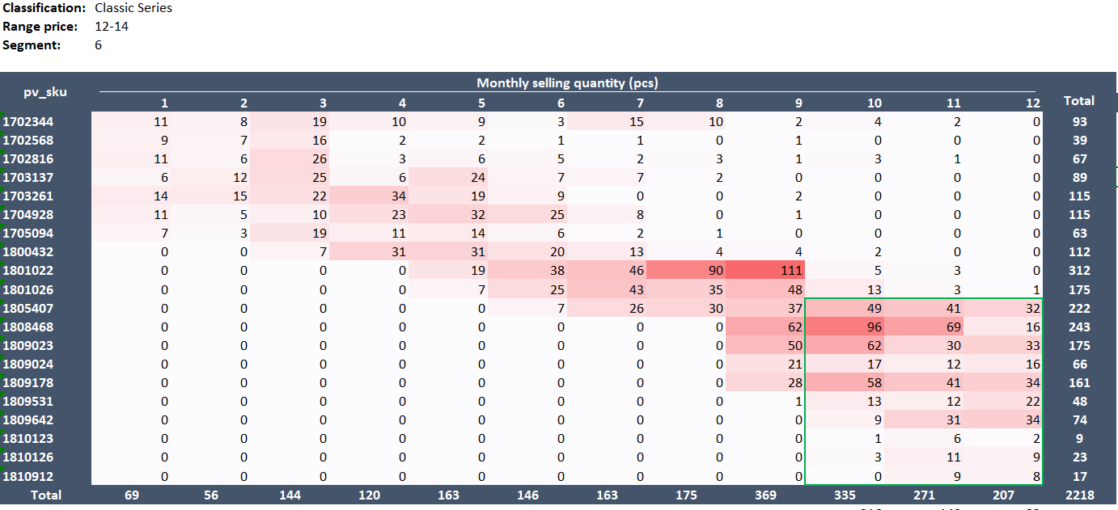
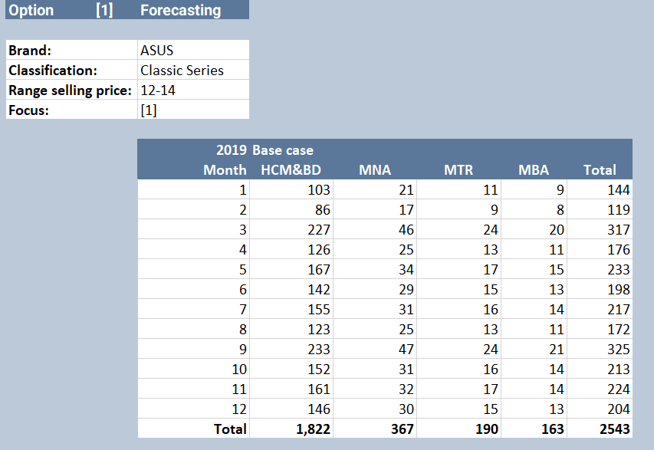
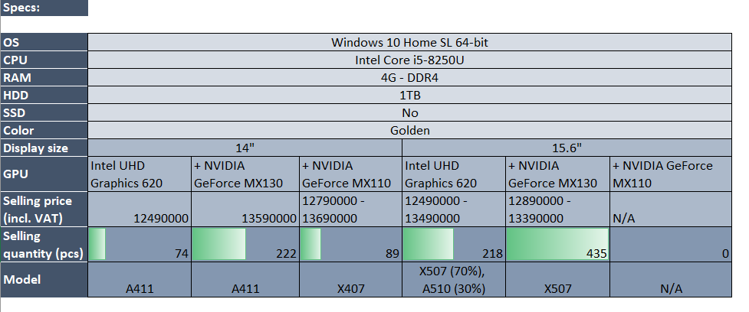
Product selection (cont.) / Option 1

Slide 8
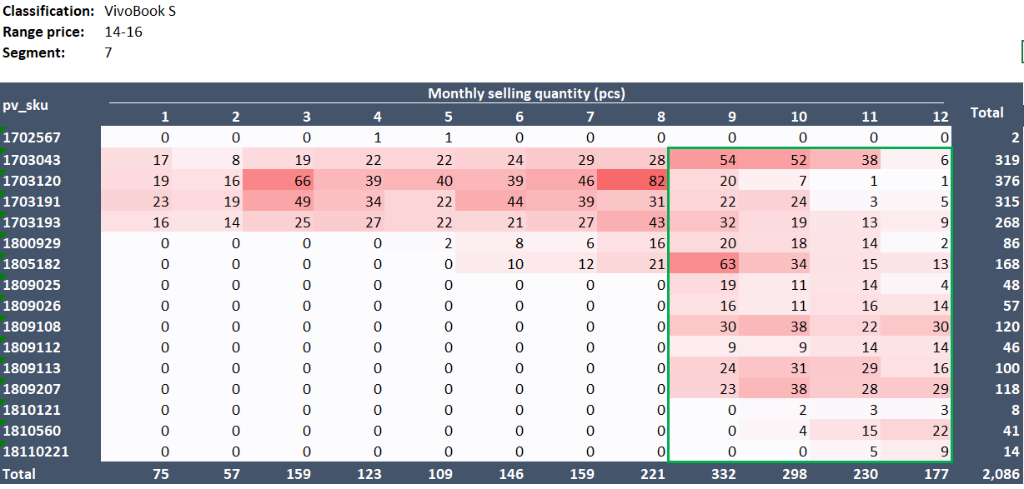
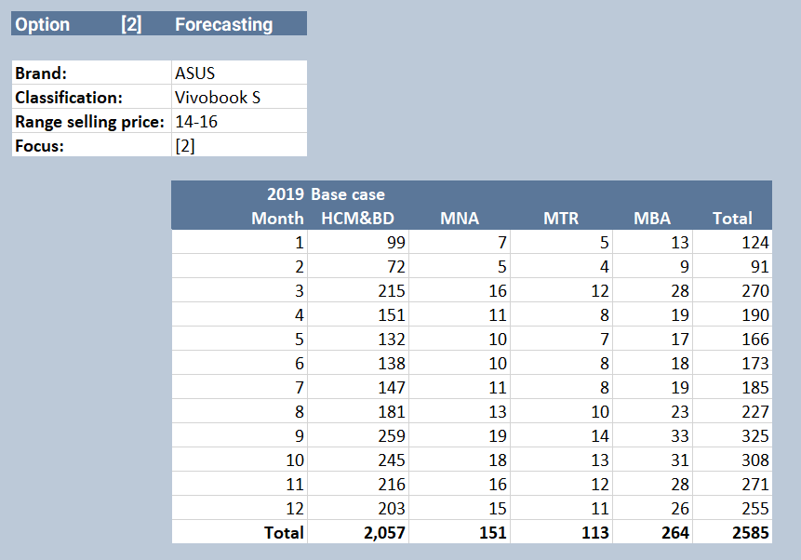
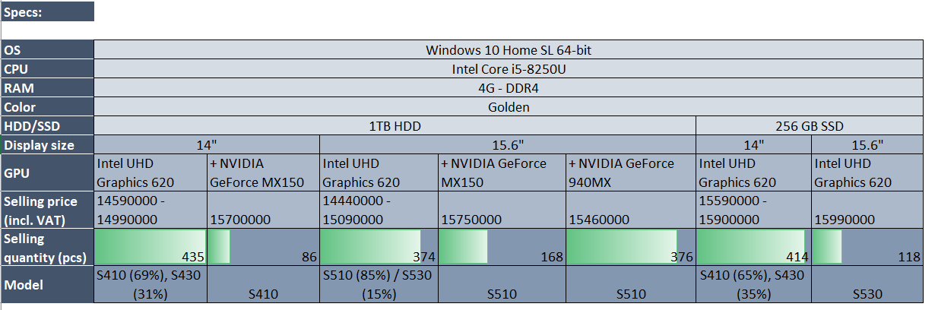
Product selection (cont.) / Option 2

Slide 9
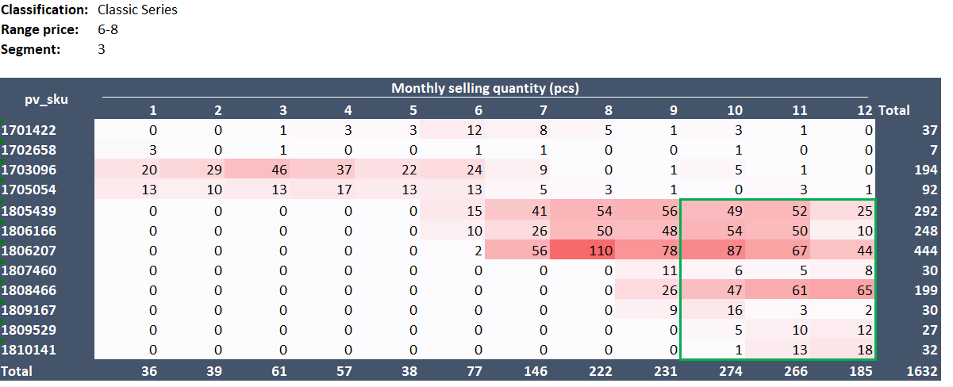
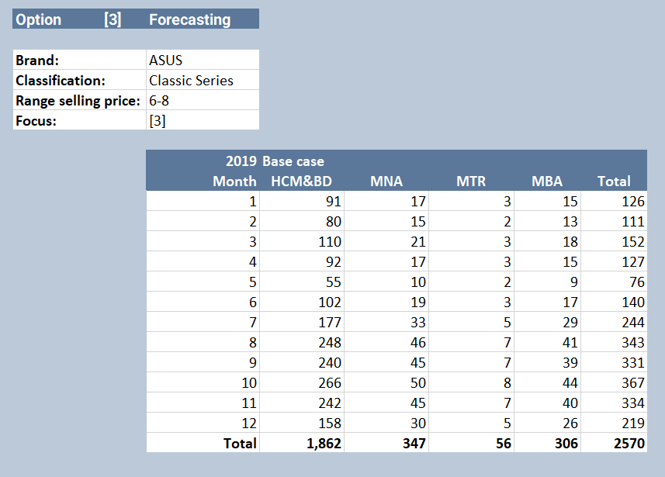
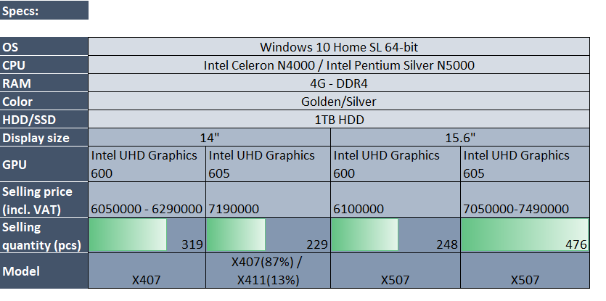
Product selection (cont.) / Option 3

Slide 10
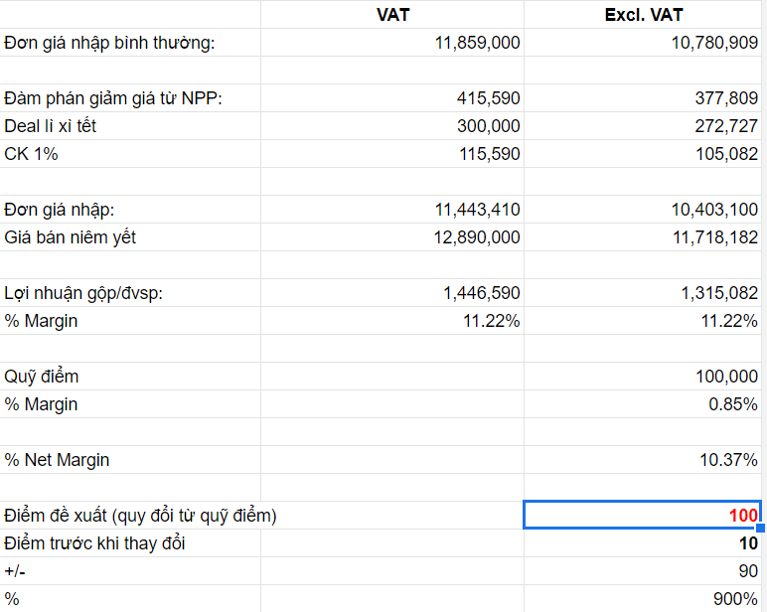
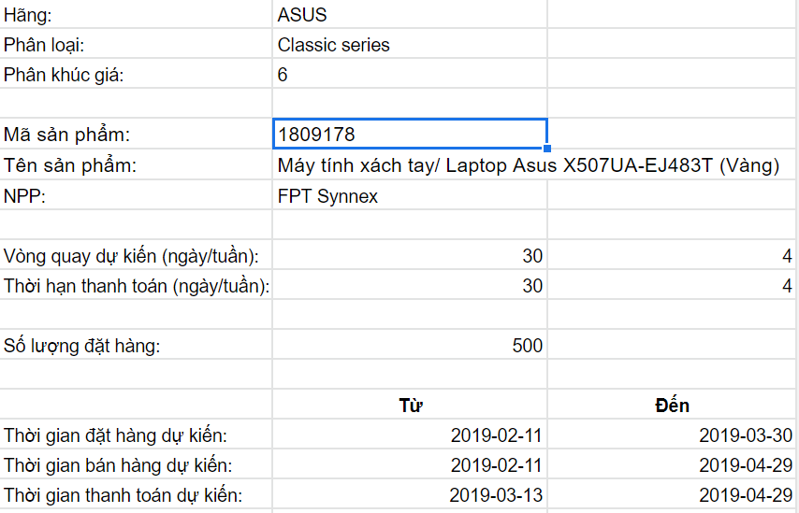
Option 1

Slide 11
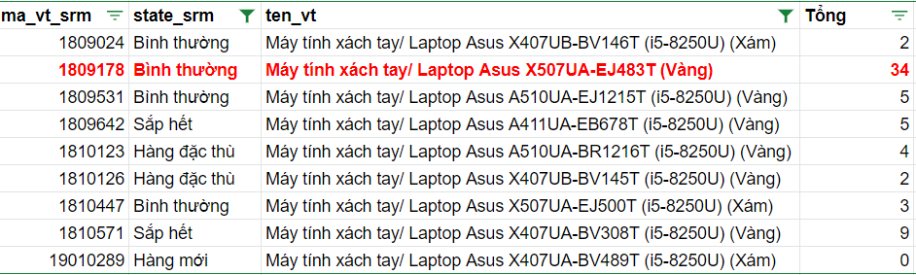
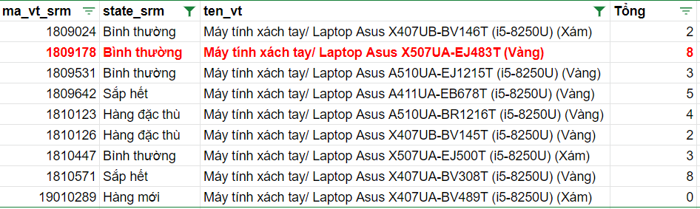
Option 1 (cont.)
Sau khi tăng điểm thưởng
Trước khi tăng điểm thưởng

Slide 12
Kế hoạch tổng quan
1. Hoàn thiện hệ thống điểm
2. Tổ chức vận hành
3. Đẩy nhanh việc hoàn thiện việc hệ thống hóa SKU theo key sku và option sku
4. Phân loại các công cụ marketing (3 nhóm: Traffic, Conversion và Điều tiết)

